Slide 1

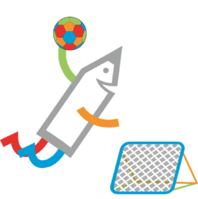
TCHOUKBALL
Document pédagogique
U.S.E.P. Loire
FAL – 9 rue des Olivettes – BP 74107
Tel : 02 51 86 33 10
Loire-Atlantique
- 44041 Nantes cedex 1
– mail : usep44@fal44.org

Slide 2
Introduction
Généralités : le tchoukball est un sport collectif différent des autres ( football, basketball, handball ).
La logique non-violente de ce jeu, exemple de fair-play, fondé sur le défi plus que sur l’agressivité, en fait un support pédagogique tout à fait indiqué pour la formation des élèves.

Slide 3
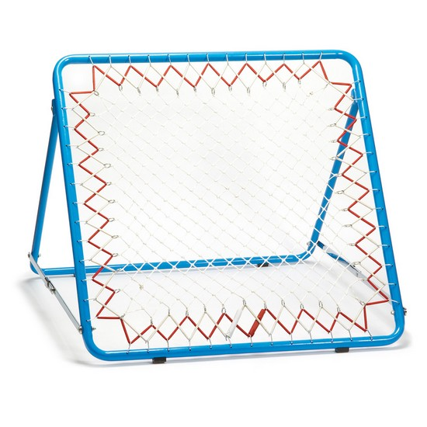
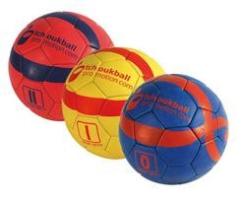
Matériel
les cadres sont en fait des mini-trampolines. Ils peuvent être remplacés par des cadres de bois
Les ballons utilisés sont des ballons de handball
Le reste du matériel est très classique : chasuble, marquage au sol….

Slide 4
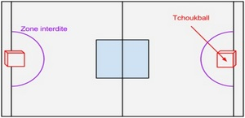
Lieu d’activité
Il s’adapte aussi bien à une mise en œuvre extérieure que dans un gymnase.
Il est cependant nécessaire de disposer au minimum d’un demi-terrain de handball.

Slide 5
Caractéristiques du jeu
Le tchoukball se joue avec un ballon et à la main uniquement.
Les deux équipes peuvent être constituées de 5 à 7 joueurs.
Il se pratique sur un terrain proche de celui de handball ( un demi-terrain est suffisant. Les buts sont des cadres qui renvoient le ballon ( mini-trampoline ).
Une zone interdite ( demi-cercle de 3m de rayon, à adapter suivant le cycle des pratiquants ) à l’intérieur de laquelle les joueurs n’ont pas le droit de pénétrer, doit être matérialisée.
Les joueurs peuvent tirer sur le cadre de leur choix, il n’y a pas de camp.

Slide 6
Règles du jeu
Début du jeu : L’engagement se fait à côté de la cible, les deux équipes n’ont pas de camp défini, c’est-à-dire que chacun peut tirer sur n’importe quelle cible
Pendant le jeu : J’ai le droit
De faire trois passes pour attaquer. L’engagement ne compte pas comme une passe, mais la remise en jeu ( après une faute ) compte comme une passe.
De garder le ballon 3 secondes en main avant de faire une passe ou de tirer.
De faire 3 appuis au sol avec le ballon en main.
De faire trois tirs consécutifs sur le même cadre ( cumul des deux équipes ).

Slide 7
Règles du jeu
Je n’ai pas le droit
De gêner l’adversaire : interception interdite, ne pas se mettre entre le tireur et le cadre, entre le ballon et l’attaquant.
De faire rebondir le ballon au sol ( dribble, passe à terre ).
De toucher le ballon avec la partie inférieur du corps ( du pied au genou inclus )
Après engagement, de tirer si le ballon n’a pas encore franchi la ligne médiane.
S’il y a faute, la balle et remise en jeu par l’autre équipe. Le jeu reprend à l’endroit où la faute à été commise et balle au sol. Une passe doit être effectuée avant de tirer au cadre.

Slide 8
Les fautes
Un joueur commet une faute si :
Il se déplace en dribblant avec la balle au sol
Il effectue plus de 3 pas en possession de la balle
Il joue avec des parties du corps du corps situées au-dessous des genoux (inclus)
Il envoie une quatrième passe à son équipe
Il prend contact avec le sol hors des limites du terrain ou dans la zone interdite en ayant la balle dans les mains
Il laisse tomber la balle au sol à la réception d’une passe
Il prend par erreur ou volontairement une passe de l’équipe adverse
Il empêche les déplacements des adversaires ou les libres mouvements de la balle en tant que défenseurs
Il manque le cadre au moment du tir
Il fait rebondir la balle hors des limites du terrain
Il tire au cadre et la balle rebondit sur lui-même
Il envoie la balle dans la zone interdite, avant ou après, rebond du cadre

Slide 9
Comptage des points
L’équipe marque un point si :
il y a tir sur le cadre et que la balle rebondit à l’intérieur de la surface de jeu avant que l’équipe adverse ne s’en saisisse
L’équipe donne un point si :
Il y a tir à côté du cadre ou s’il y a tir dans le cadre mais que le ballon rebondit en dehors de la surface de jeu ( dans la zone interdite, hors des limites du terrain ou sur lui-même )
Personne ne marque de point si :
il y a tir sur le montant du cadre mais que le ballon rebondit dans la surface de jeu
Le ballon rebondit sur ou est récupéré par erreur par un partenaire. Dans ce cas il y a faute.

Slide 10
Mise en place des règles
La mise en place se fait de façon progressive. On peut proposer 3 niveaux d’application des règles :
Niveau 1 : Application des règles de base :
Pas d’interception, pas de gène, la zone interdite, pas de dribble, comptage des points simplifié.
Niveau 2 :
Ajout des 3 secondes , des 3 pas et des 3 tirs consécutifs sur le même montant.
Niveau 3 :
Précisions au sujet des tirs sur le montant du cadre, obligation de franchir la ligne médiane après engagement, comptage de points standard ( point marqué, perdu ou nul ).

